Slide 1

§3.3 二维 r.v.函数的分布

Slide 2
§3.3 二维 r.v.函数的分布
问题
已知r.v.( X ,Y )的概率分布,
g(x, y) 为已知的二元函数,
求 Z = g( X ,Y )的概率分布
方法
利用分布函数的定义。

Slide 3
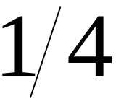
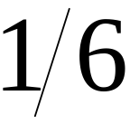
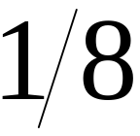

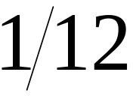
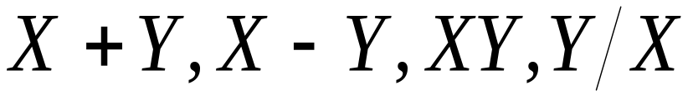
一、二维离散型随机变量函数的分布
Ex1 设二维r.v.( X,Y )的概率分布为
p_{ij}
-1 1 2
X
Y
-1
0
求
的概率分布

Slide 4
解 根据( X,Y )的联合分布可得如下表格：
P
( X,Y )
(-1,-1)
(-1,0)
(1,-1)
(1,0)
(2,-1)
(2,0)
X +Y
-2 -1 0 1 1 2
X -Y
0 -1 2 1 3 2
X Y
1 0 -1 0 -2 0
Y / X
1 0 -1 0 -1/2 0

Slide 5
故得
-2 -1 0 1 2
X+Y
P
-1 0 1 2 3
X - Y
P

Slide 6
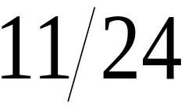
-2 -1 0 1
X Y
P
-1 -1/2 0 1
Y /X
P

Slide 7
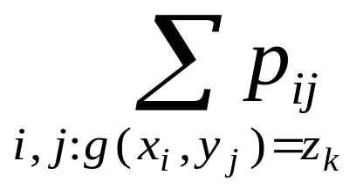
一般地有下列结论
设二维离散型随机变量（X，Y）的分布为
P(X＝x_{i}, Y＝y_{j})＝p_{ij} ，i, j＝1, 2, …
则 Z＝g(X, Y)
P{Z＝z_{k}}＝
＝p_{k} , k＝1, 2, …

Slide 8
或
(X,Y) | (x₁,y₁) | (x₁,y₂) | … | (x_{i},y_{j}) | …
P | p₁₁ | p₁₂ | … | p_{ij} | …
Z=g(X,Y) | g(x₁,y₁) | g(x₁,y₂) | … | g(x_{i},y_{j}) | …

Slide 9
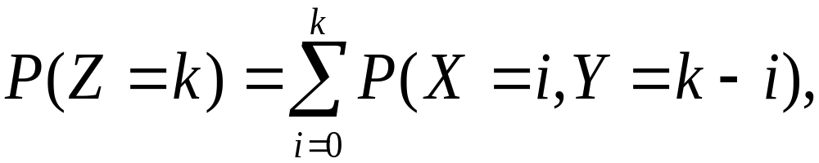
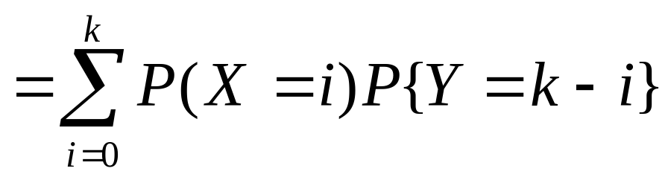
Ex.2、设 X ~ P (λ₁), Y ~ P (λ₂), 且独立,
则 X + Y ~ P(λ₁+ λ₂)
可加性
证明：X ~ P(λ₁), Y ~ P(λ₂), 则Z = X + Y 的所有可能
取值为 0,1,2, ,

Slide 10
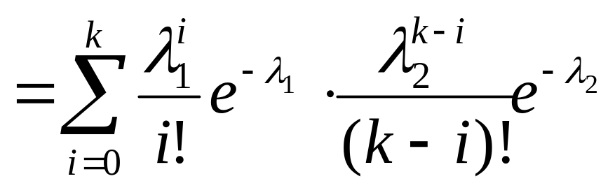
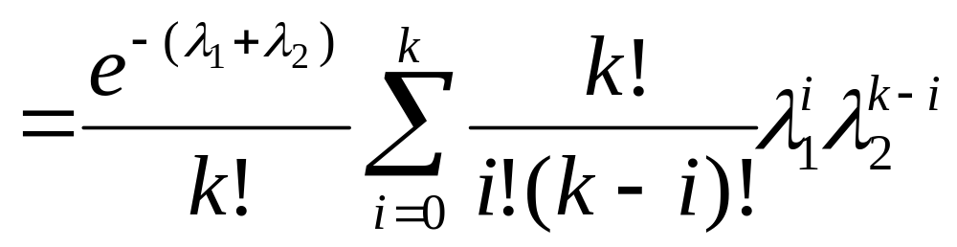
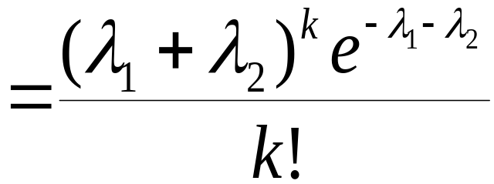
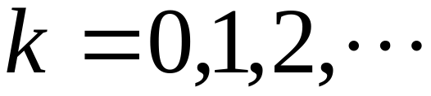

Slide 11
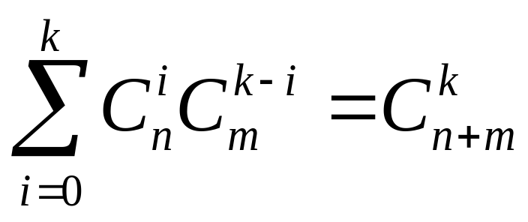
EX3.设 X 与Y 相互独立, 且
X ~ B (n, p)，Y ~ B (m, p),
则
X + Y ~ B ( n + m , p)
可加性
证
Z = X + Y 的可能取值为
0,1,2, , n + m
（证明中用到 ）

Slide 12
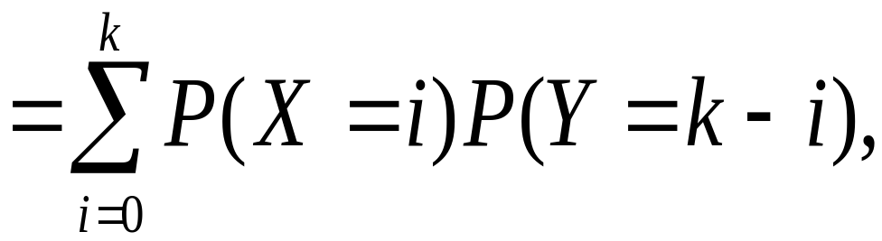
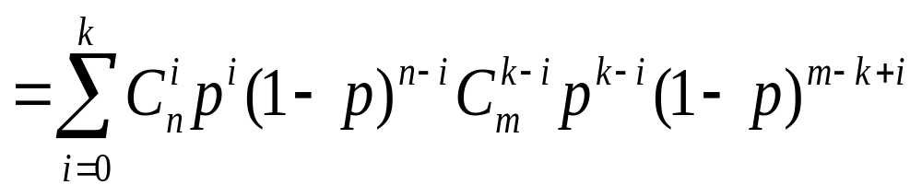
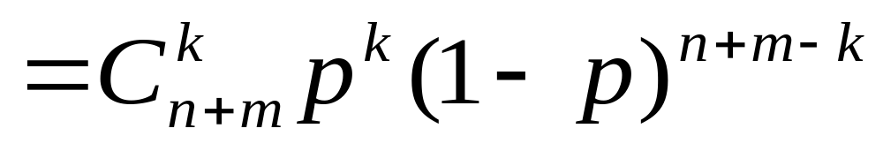
k = 0,1,2, , n + m
所以 X +Y~ B ( n+m , p )

Slide 13

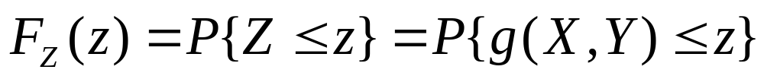
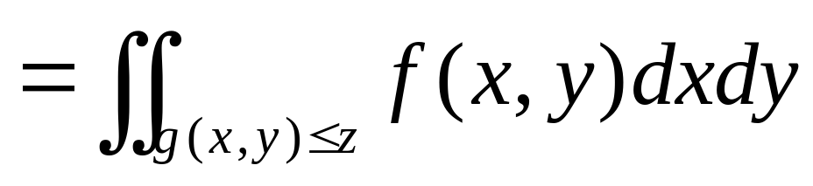
二、二维连续r.v.函数的分布
问题 已知 r.v.( X ,Y )的p.d.f.
求Z= g( X ,Y ) 的p.d.f.
方法: 先从求Z 的分布函数出发,将Z 的分布函数转化为( X ,Y )的事件
然后对分布函数求导.

Slide 14
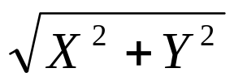
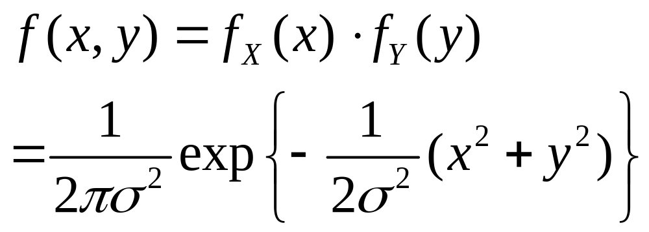
例4 设X, Y是相互独立的随机变量，且均服从
N(0，σ²)的正态分布，求Z＝
的概率密度.
解 X与Y相互独立，故(X,Y）的概率密度为：

Slide 15
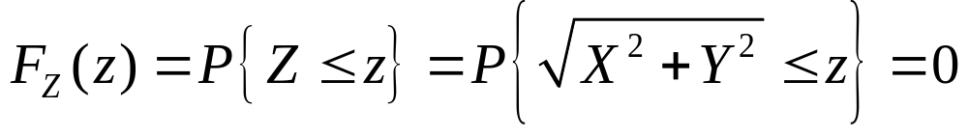
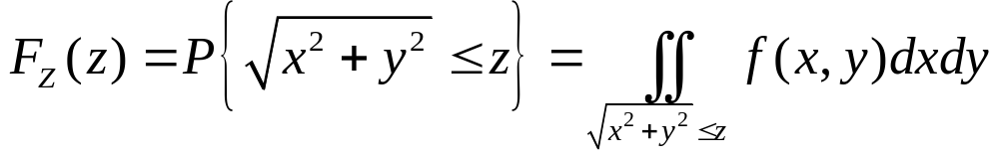
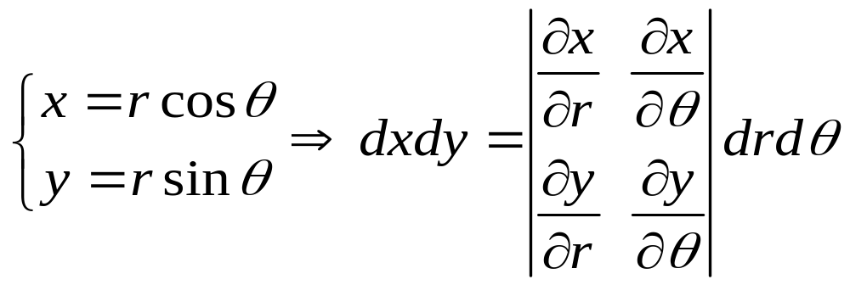
下面确定Z的分布函数F_{Z}(z).
1）当z≤0时，
2）当z>0时，

Slide 16
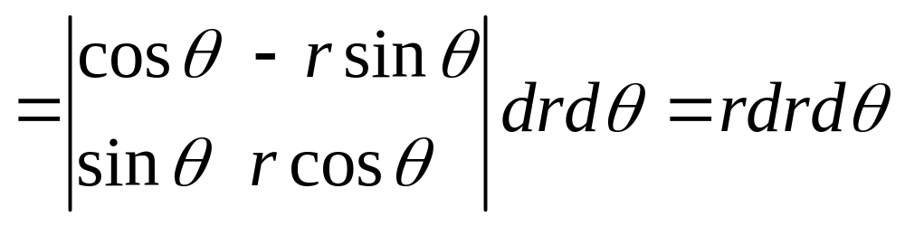
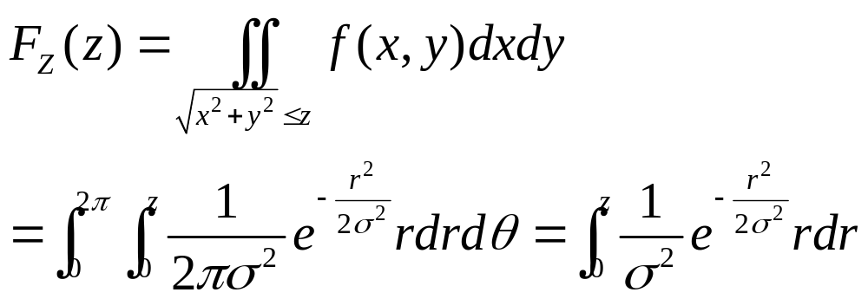
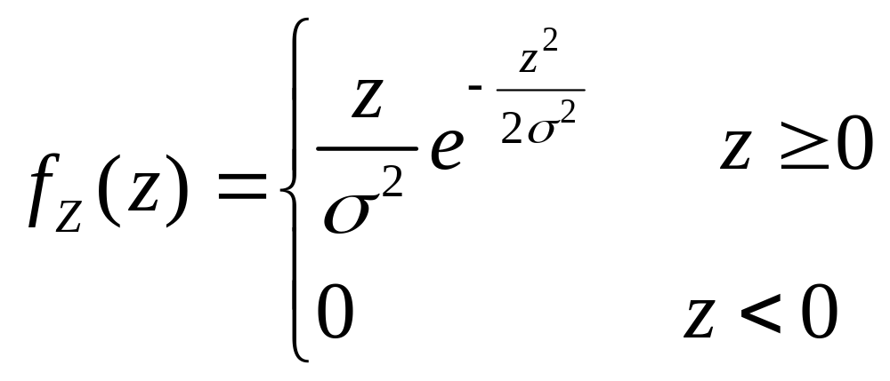

Slide 17
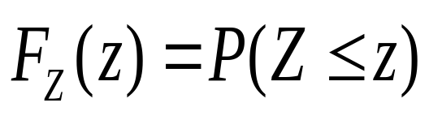
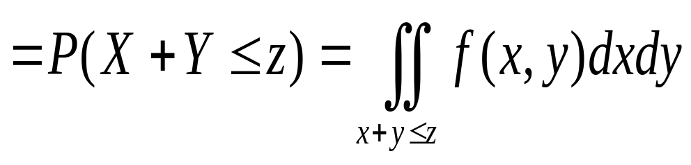
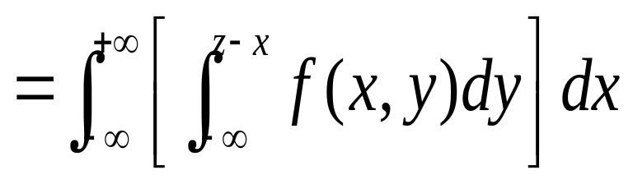
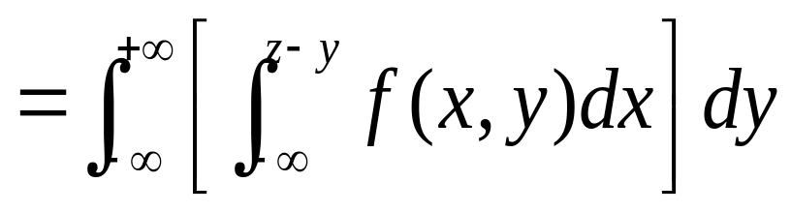

I（ 和的分布）：Z = X + Y
  设( X ,Y )的联合p.d.f.为 f (x,y), 则
x +y= z
z
•
z
•
或

Slide 18
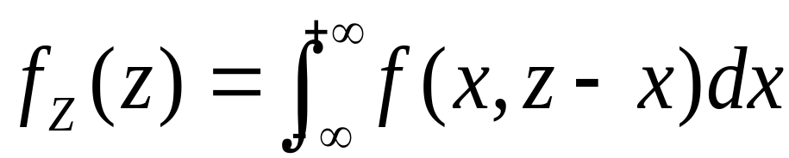
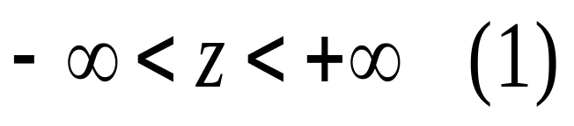
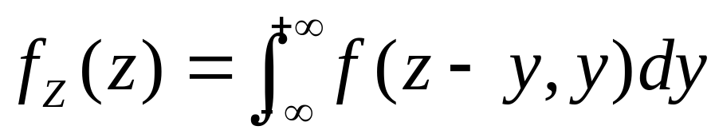
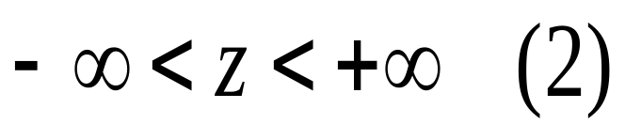
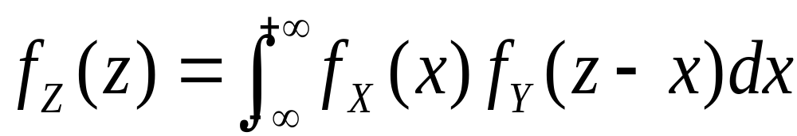
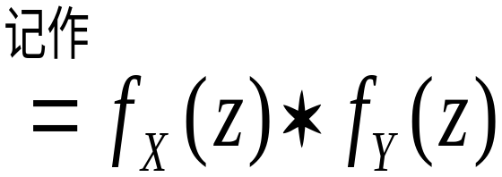
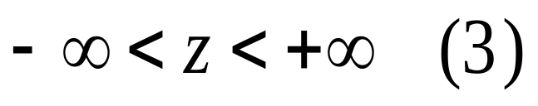
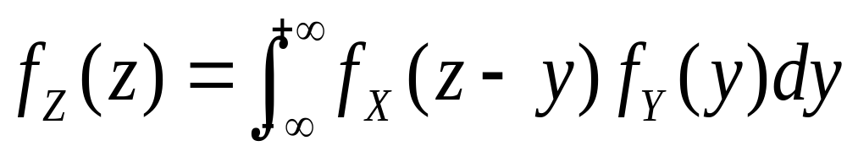
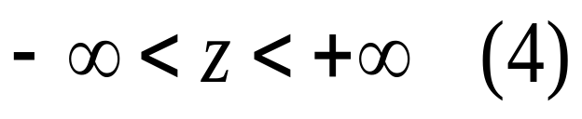
或
特别地，若X ,Y 相互独立，则
或
称之为函数 f _{X} ( z) 与 f _{Y} ( z)的卷积

Slide 19
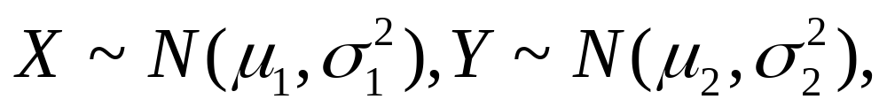
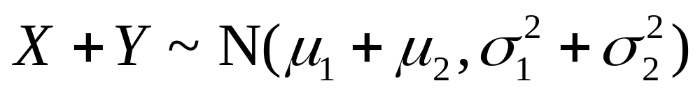
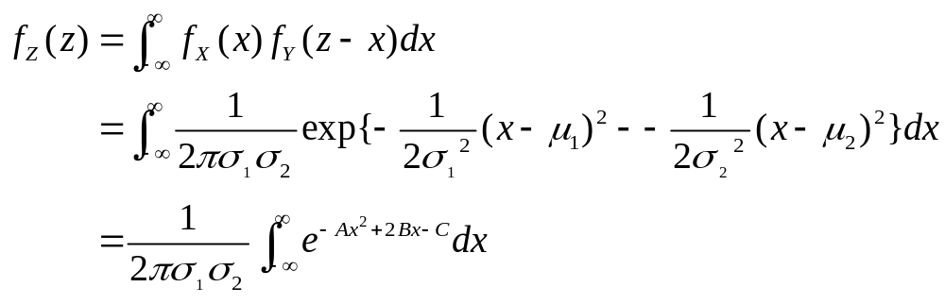
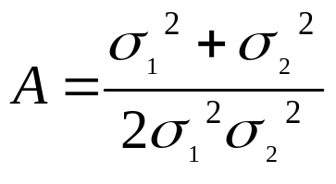
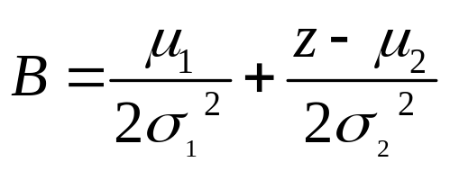
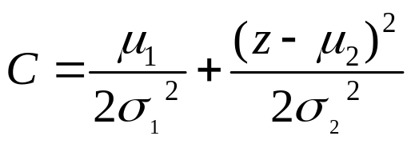
Ex5、作为和的分布的应用，我们可以证明：
且X,Y独立,则
证明：

Slide 20
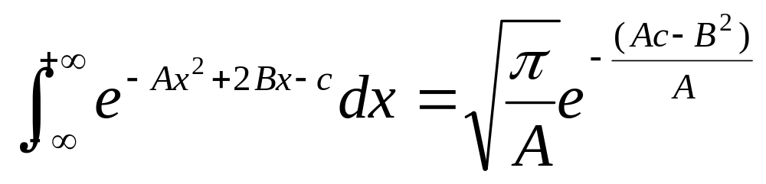
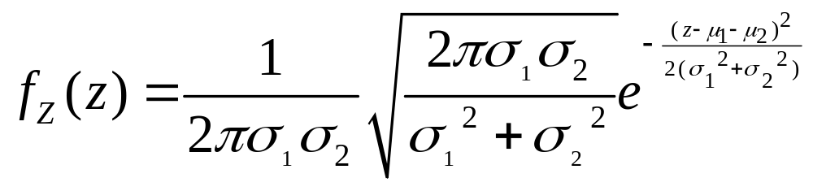
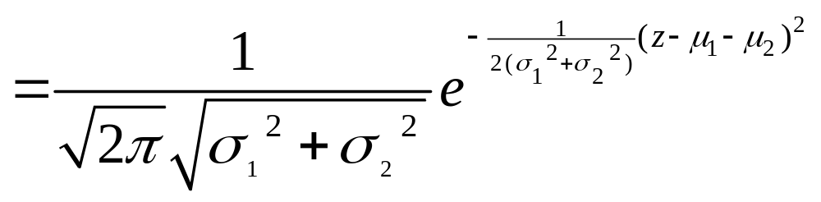
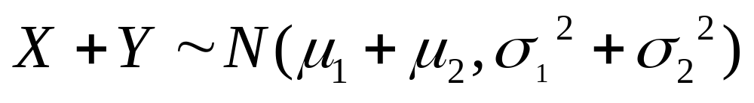

Slide 21






正态随机变量的结论
若X ,Y 相互独立,
则
进一步:
相互独立
是常数，
则
说明：正态随机变量的线性组合仍服从正态分布。

Slide 22




II. 差的分布
  设( X ,Y )的联合p.d.f.为 f (x,y), 则
或

Slide 23



Slide 24




III. 商的分布
已知(X, Y)～f(x, y), (x, y)∈R², 求
的密度。
y
G₁
G₂
x

Slide 25





特别，当X，Y相互独立时，上式可化为
其中f_{X}(x), f_{Y}(y)分别为X和Y的密度函数。
的密度

Slide 26



总结
I.（ 和的分布）：Z = X + Y
II. 差的分布Z = X -Y
III. 商的分布Z = Y/X
的密度

